Slide 1
Varmt välkomna!
Årsmöte 2023

Slide 2
Dagordning
Mötets öppnande
Mötets stadgeenliga utlysande
Fastställande av dagordning
Val av mötesfunktionärer
Ordförande
Sekreterare
2 protokolljusterare tillika rösträknare
Behandling av verksamhetsberättelse
Balans och resultaträkning
Revisorsberättelse
Beslut om ansvarsfrihet för styrelsen
Fastställande av verksamhetsplan och budget
10. Val av styrelse och valberedning
Ordförande
Fyra styrelseledamöter
Två styrelsesuppleanter
Val av revisorer
Två revisorer
En revisorsuppleant
Styrelsen fungerar som valberedning
Inkomna motioner/styrelsens förslag
12. Fastställande av medlemsavgift
13. Information från Uppsala kommun, Holmen m.fl.
14. Övriga frågor
15. Mötets avslutande
Kl. 19.10 Info från Uppsala kommun om Lötsjön

Slide 3
Verksamhetsberättelse 2022
Styrelsen
Ordförande - Johan Carlsson
Ledamöter - Susanne Aringskog (kassör)
Magnus Thibblin
Thomas Martin
Anna Maria Wremp
Suppleanter Fredrik Norberg
Vakant
Medlemmar och avgift
Föreningen hade vid årsskiftet 2022/2023 circa 160 medlemmar.
Medlemsavgiften har varit 100 kronor för enskild medlem och 150 kronor för familj.
Aktiviteter
Vandring runt Ältsjön med Upplandsstiftelsen
Fixardag i Kopphagen samt upprustning av Länna station
Midsommarfirande
Swingkattens event i augusti inställt pga. regnrisk
Invigning av Servicepunkten – avtal med Uppsala kommun och Länna Macken
Julmarknad
Uthyrning av Kopphagen
Möten
Under året har styrelsen hållit fem ordinarie protokollförda möten.
Därtill årsmöte samt kortare planeringsmöten inför arrangemang.

Slide 4
Lötsjön
På förra årets årsmöte togs beslut att Länna byalag uppmuntrar initiativ från Björn och Lena Moberg att försöka förbättra vattenkvaliteten i Lötsjön.
Sedan dess har flera kontakter tagits av Lena och Björn.
Christoffer Hallbäck, åtgärssamordnare på Uppsala kommun medverkar på årsmötet via video.
Under mötet diskuterades processen framåt och kostnaden för detta. Huvudalternativ är en LOVA-ansökan, en sådan sker i två steg. Man kan få 80 % finansiering men övriga 20 % ska en annan part (t.ex. Länna byalag) betala. Kostar mer än vi har råd med. Kan vi ha en insamling av pengar eller kan vi få Holmen att betala (de äger marken)?
Christoffer kan hjälpa till att formulera en LOVA-ansökan. Vi bör kunna motivera varför sjön ska åtgärdas, t.ex. genom provtagningsdata. Nästa ansökningsdatum för LOVA är 14/7 och nästa därefter i december.
Även fiskeriföreningen bör involveras.
Slutsats: Den nya styrelsen och Lena och Björn Moberg ska bestämma hur vi går vidare.

Slide 5
Kopphagen
Nöje (som också är nytta eftersom det ger inkomster)
Midsommarfirande i högsommarvärme med många deltagare. Kiosken sålde slut på det mesta. Cirka 15 tkr i vinst.
Julmarknad med få utställare och frivilliga (delvis pga. sjukdomar). Ändå ett lyckat arrangemang till slut. Under 1000 kr i vinst.
Nytta (som också är nöje om alla trevliga Lännabor är där)
Fixardag under våren med få deltagare. Sly flyttat och ”Sörens bod” färdigmålad på 3 av 4 sidor. Fixardagen på hösten inställd.
Elinsamling, som inbringade cirka 25 tkr, möjliggjorde byte av elcentraler (Ektomta teknik) samt diverse förbättringar för belysning och elsäkerhet (Thomas Romppala och Per Aringskog). Alla som bidragit ekonomiskt har fått sitt namn på en tavla på dansbanan.

Slide 6
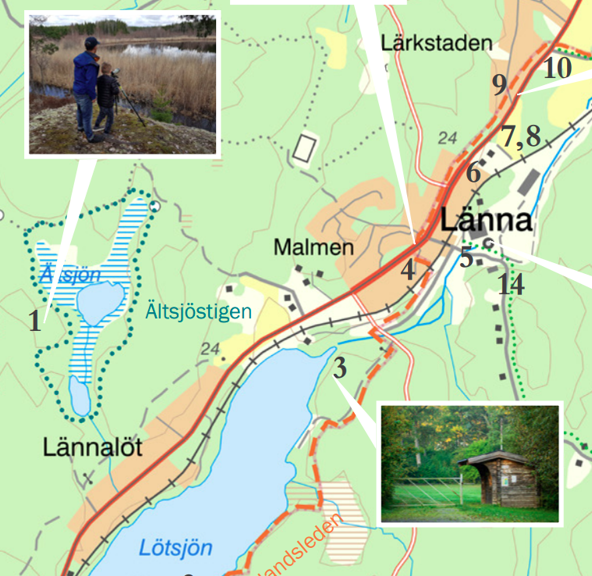
Ältsjön
Ett samarbete mellan Upplandsstiftelsen, Holmen och Länna Byalag
Länna Byalag har i över 10 år ansvarat för skötseln av vandringsled runt Ältsjön mot en timersättning.
Inga aktiviteter under 2022.
Den 24 april anordnade Upplandsstiftelsen och Länna byalag en guidad vandring runt Ältsjöstigen med grillning för att fira att stiftelsen fyller 50 år. Cirka 20 deltagare.

Slide 7
Länna station
Ägs av museiföreningen Stockholm-Roslagens Järnvägar (i dagligt tal Lennakatten). Har länge vanskötts och haft hakkkors m.m. målat på baksidan.
Under 2022 fick Länna byalag ok från Lennakatten att måla om stationen.
Vi skulle stå för arbetskraft (de skulle sprida info även bland sina medlemmar) och de skulle betala förbrukningsvaror och ta fram el och ställningar. Arbete planerades in till vårens fixardag.
Cirka 6 deltagare. Vi hann skrapa några av sidorna men mycket mer arbete återstår till 2023.

Slide 8
Hemsidan
Länna byalags hemsida har uppdaterats.
Inaktuella uppgifter har tagits bort.
Flik om andra föreningar i Länna har uppdaterats.
Bildarkiv
Upprustning av Kopphagen
Historiska Lännabilder
Fakta om Länna
Flikar om: Kopphagen, Ältsjön, Lännas historia, namnet på orten, Länna bruks historia, Lennakatten, Upplandsleden, Holmens Kunskapsskog
Vad gör byalaget? - Aktuella frågor
https://www.lannabyalag.se/
Här har vi samlat aktuell information om diverse frågor som berör Länna t.ex. sanering av bruksområdet och omgivningarna, cykelväg längs väg 282, bättre lekplats, Medborgarbudget, återvinningsstation, nybyggnation vid Kalle Blanks väg, äldre detaljplaner m.m.

Slide 9
Resultaträkning 2022
Intäkter | 50 708
Medlemsavgifter (cirka 160 medlemmar) | 9200
Medlemsavgift 2023 | 100
Kopphagen uthyrning | 1250
Kopphagen försäljning (midsommar+jul) | 21 579+5267
Skötsel Ältsjösstigen | 0
Insamling Elrenovering | 2500
Bidrag Uppsala kommun | 10800
Sparränta | 12

Slide 10
Resultaträkning 2022
Utgifter | 43 280
Bankavgifter | 1839
Annonser | 680
Årsavgift webhotell | 791
Årsmöte | 491
El Kopphagen | 4005
Arrende Kopphagen | 2038
Försäkring Kopphagen | 4741
Kopphagen underhåll (städdag, färg m.m.) | 431
Elrenovering Kopphagen | 16 796
Inköp midsommar + julmarknad | 6690+4419
Inköp Ältsjöstigens dag | 359
Summa intäkter | 50 708
Summa utgifter | 43 280
RESULTAT | 7428

Slide 11
Balansräkning 2022
Tillgångar
Bankkonton | 71 610
Handkassa | 4893
Skulder | 0
Utgående balans | 76 503
Behållning föregående år | 69 075
Årets resultat | 7428

Slide 12
Revisionsberättelse
Revisorerna finner handlingarna i god ordning och utan anmärkning, varför de föreslår att årsmötet beviljar styrelsen ansvarsfrihet för verksamhetsåret 2022.

Slide 13
Beslut
Kan årsmötet utifrån redovisade uppgifter och revisorernas berättelse besluta om ansvarsfrihet för styrelsen 2022?
Årsmötet beslutade om ansvarsfrihet för styrelsen.

Slide 14
Verksamhetsplan 2023
Länna byalag kommer att fortsätta att vara en kontaktlänk mellan kommunen och byalagets medlemmar samt fortsätta jobba för att Länna ska bli ännu trivsammare! Antalet aktiva och frivilliga avgöra vad som kan genomföras.
Konkret planeras följande:
Uthyrning av Kopphagen
Skrapning och målning av Länna station med Lennakatten
Fixardagar Kopphagen vår och höst
Rundvandring med fokus på Länna bruk och station med guiden Bernt Karlsson
Promenadloppis
Invigning Kunskapsskogen med Holmen Skog AB
Midsommarfirande (men bara om fler hjälper till)
Julmarknad (men bara om fler hjälper till och vi kan locka utställare)

Slide 15
Budget 2023
Intäkter | 31 000
Medlemsavgifter | 9000
Skötsel Ältsjöstigen | 0
Intäkter Kopphagen försäljning* | 14 000
Intäkter Kopphagen uthyrning | 8000
Bidrag Uppsala kommun | 0
Utgifter | 27 000
Bankkostnader/hemsida | 2500
Utskick/annonser | 1500
Försäkring Kopphagen | 5000
Arrende Kopphagen | 2000
Elförbrukning Kopphagen | 5000
Elrenovering | 10 000
Övrigt underhåll Kopphagen | 1000
Behållning | 4000
*Om arrangemang kan genomföras
**Beroende på vad som godkänns för 2022 och om vi blir bidragsberättigade även för 2023

Slide 16
Beslut
Kan årsmötet fastställa presenterad verksamhetsplan och budget för 2023?
Årsmötet fastställde presenterad verksamhetsplan.

Slide 17
Styrelse 2023
Valberedningens förslag
* Valberedningen utgörs av sittande styrelse
Ordförande, 1 år Johan Carlsson
Ledamot, 2 år Anna Maria Wremp
Ledamot, 2 år (kassör) Sara-Carin Öhman
Ledamot, 2 år Sara Lundgren
Ledamot, 2 år Karin Grängsjö
Suppleant, 2 år Stefan Tallroth
Suppleant, 2 år Tom Martin
Revisor, 1 år Björn Moberg
Revisor, 1 år Lars Waldestrand
Revisorssuppleant, 1 år Per Lundberg
Omval Omval
Nyval
Nyval
Nyval
Nyval
Nyval
Omval
Omval
Omval

Slide 18
Motioner och styrelsens förslag
Inga motioner har inkommit från medlemmarna
Styrelsen föreslår bibehållen medlemsavgift på 100 kr per enskild medlem och 150 kr per familj.
Inga stadgeändringar föreslås

Slide 19
Övrigt
Information från Uppsala kommun
Detaljplanen Kalle Blanks väg
Lekplats
Cykelbana längs väg 282
Belysning GC-väg mellan Lärkstan och Bibacken
Äldre detaljplaner
Sanering av bruksområdet samt omgivningar
Medborgarbudget
Återvinningsstation
FTI överlämnar vid årsskiftet ansvaret för ÅVSer till Uppsala vatten.
Fastighetsnära insamling ska inför inom några år. Så sannolikt byggs ingen ÅVS innan dess.
Holmens Kunskapsskog
Planerad invigning i maj
Läs mer på https://www.lannabyalag.se/aktuella-fragor/
Nås via menyn: Vad gör byalaget – Aktuella frågor

Slide 20
TACK FÖR ER MEDVERKAN!
Besök www.lannabyalag.se
Facebook: Det händer i Länna, Kopphagen m.m.
Anmäl dig till vår maillista (maila info@lannabyalag.se så lägger vi till dig)

Slide 21
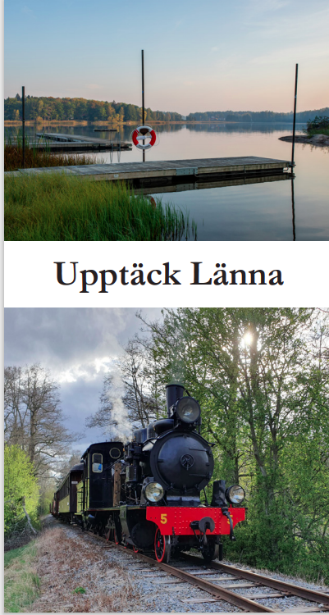
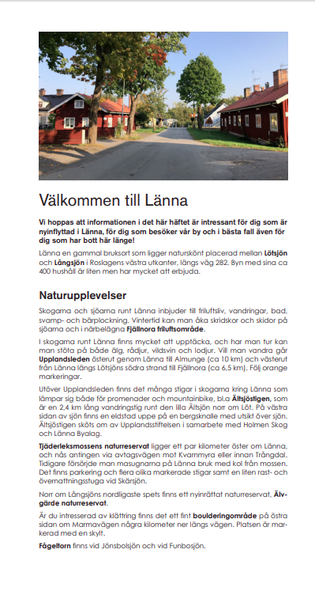
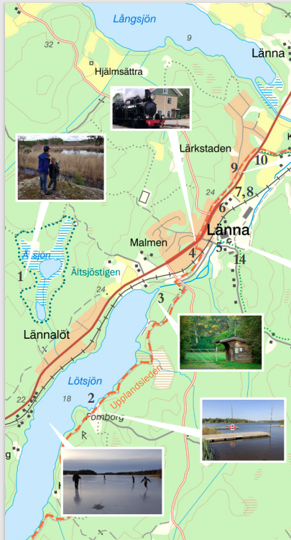
Informationsbroschyr från 2020
Framtagen av byalagets styrelse
Bidrag till tryck-kostnader från Uppsala kommun och tillväxtverket
Webb-version finns på lannabyalag.se

